Slide 1
5. SQL の SELECT、FROM、WHERE
（データベース演習）
URL: https://www.kkaneko.jp/de/de/index.html
金子邦彦
謝辞：この資料では「いらすとや」のイラストを使用しています

Slide 2
テーブルによるデータ管理の理解
② SQLの柔軟性の理解
③ SQLによるデータアクセスのスキル向上
SQL のプログラムは、大学のセレッソでも
公開しているので、必要に応じて活用してください。

Slide 3
演習１．Access の SQL ビューを用いたテーブル定義
【トピックス】
SQLビューを開く
SQL文の編集
create table
SQL文の実行

Slide 4
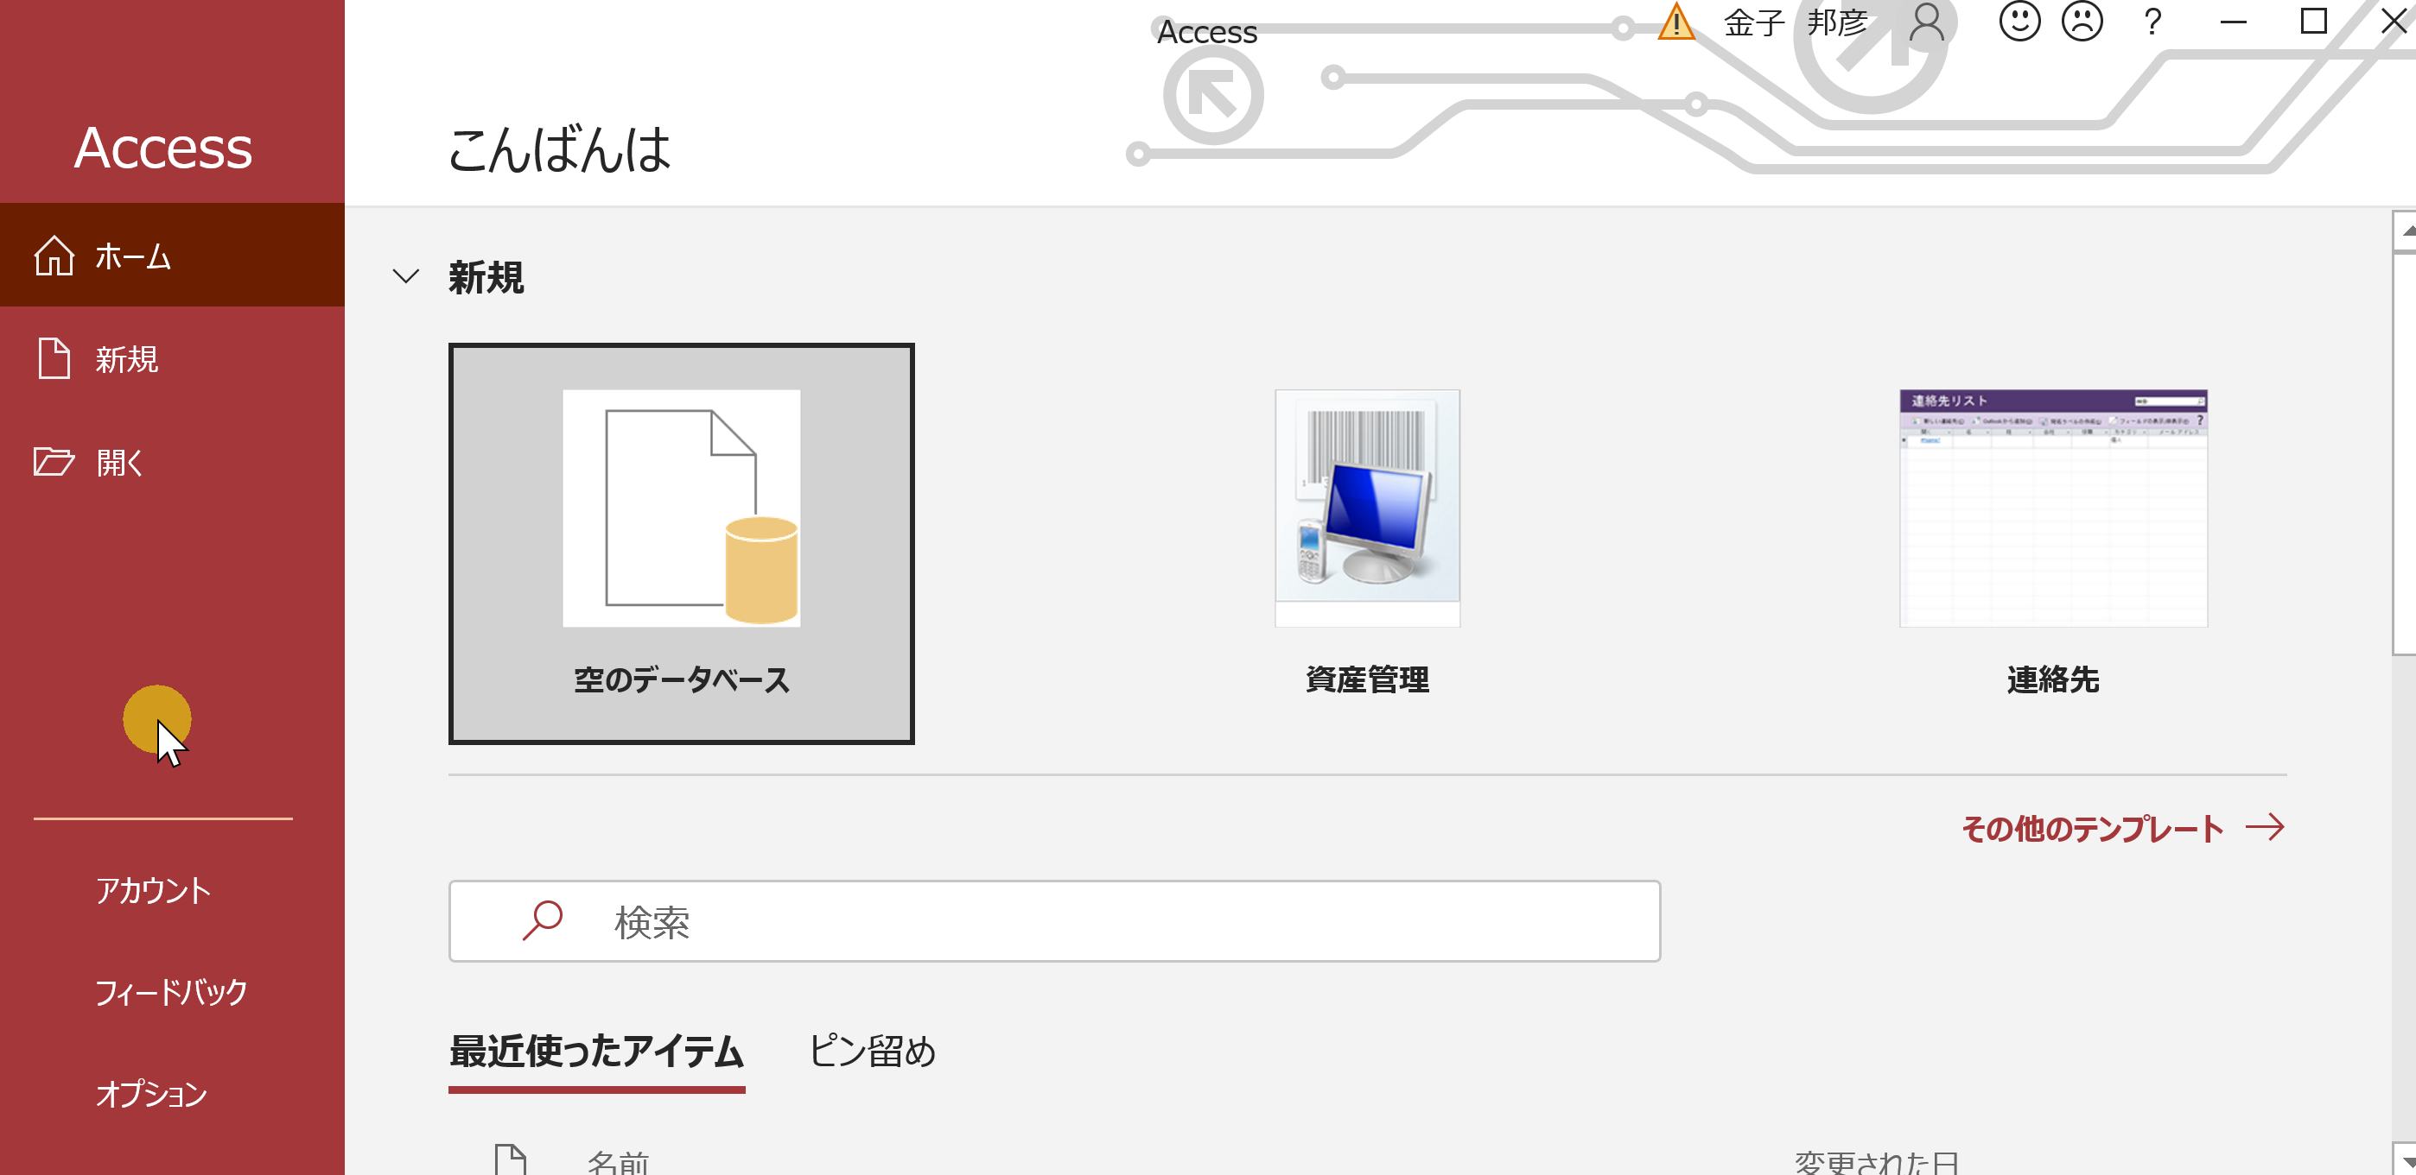
演習
パソコンを使用する 前もって Access をインストールしておくこと
Access を起動する
Access で、「空のデータベース」を選び、「作成」をクリック．

Slide 5
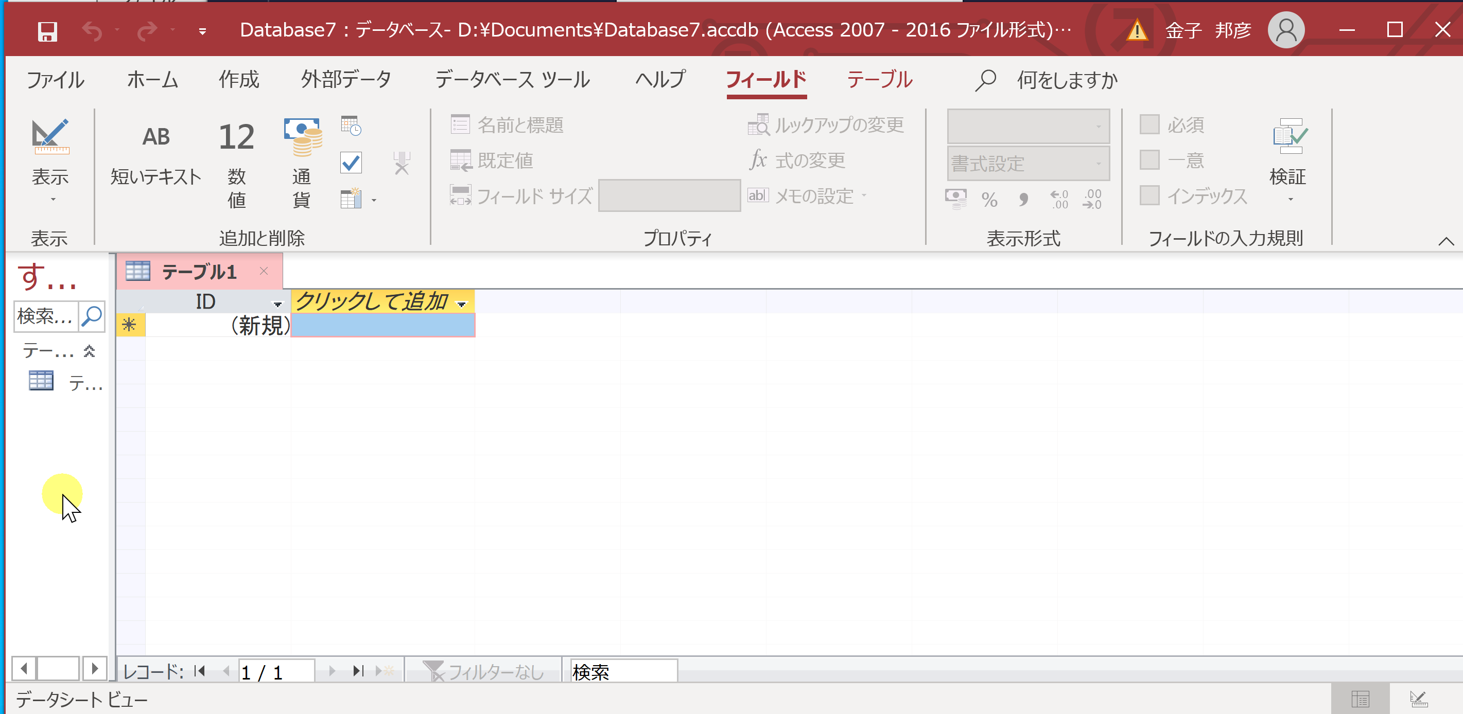
4. テーブルツール画面が表示されることを確認

Slide 6
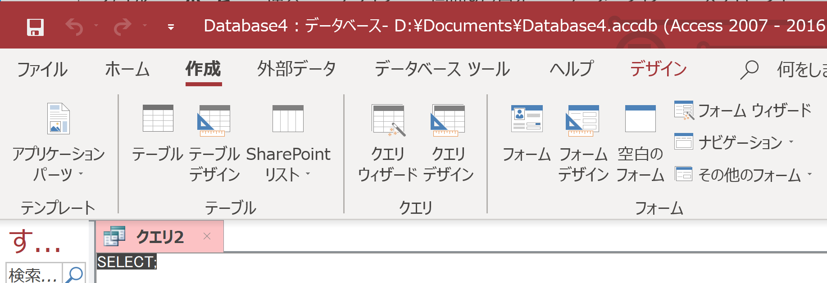
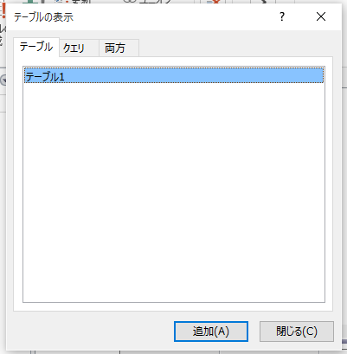
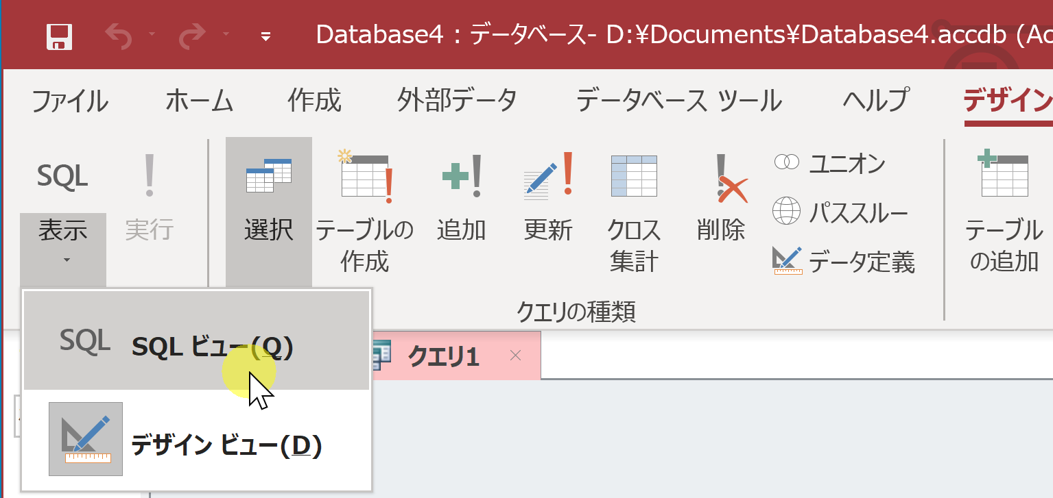
5. 次の手順で、SQLビューを開く．
①「作成」タブで、「クエリデザイン」をクリック
このような
表示が出た
ときは
「閉じる」を
クリック
②「デザイン」タブで、「表示」を展開し「SQLビュー」を選ぶ

Slide 7
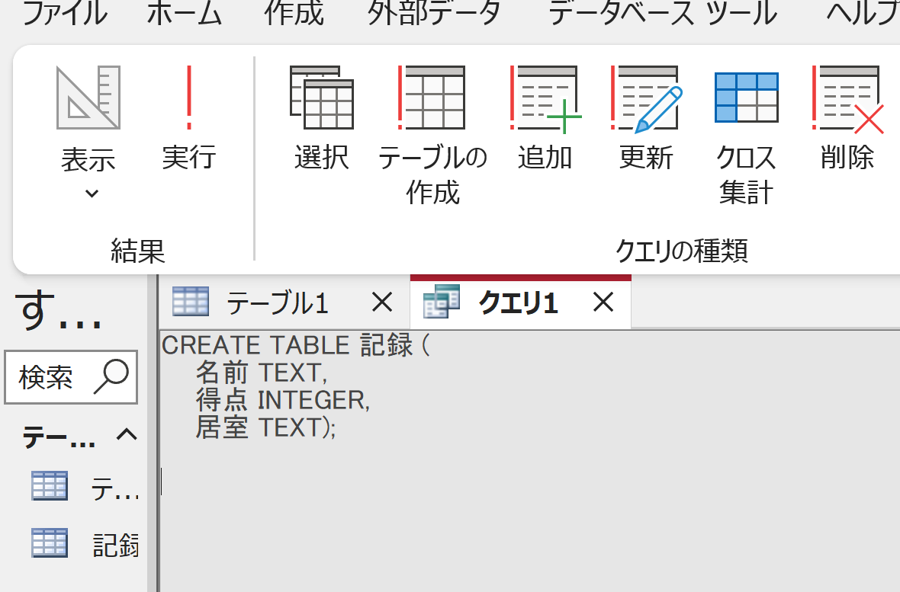
6. SQL ビューに、次の SQL を入れる
CREATE TABLE 記録 (
名前 TEXT,
得点 INTEGER,
居室 TEXT);

Slide 8
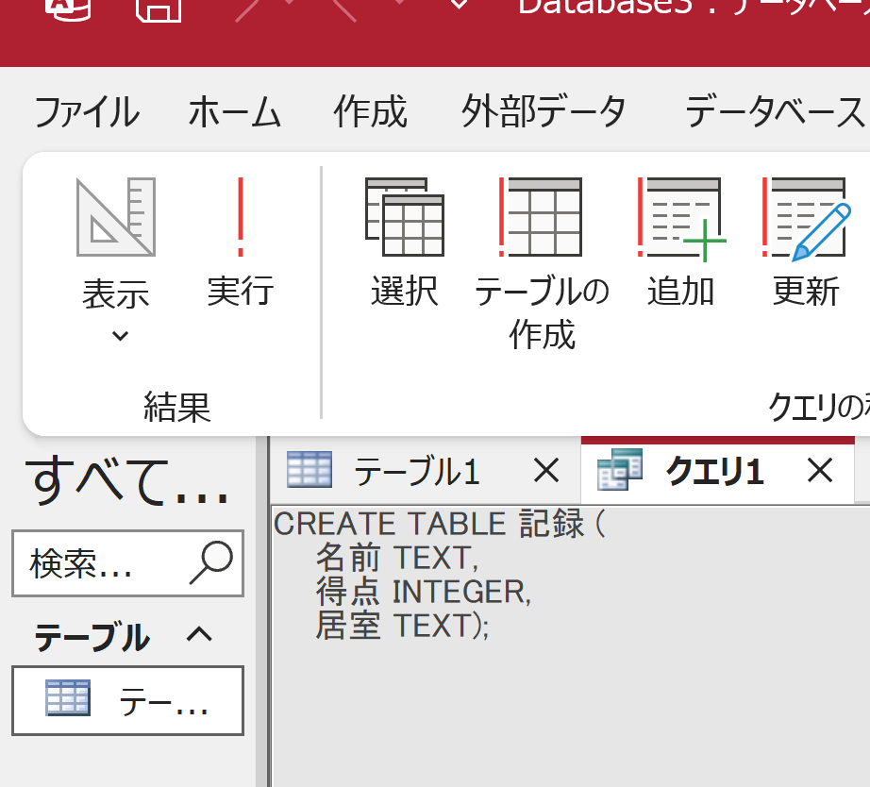
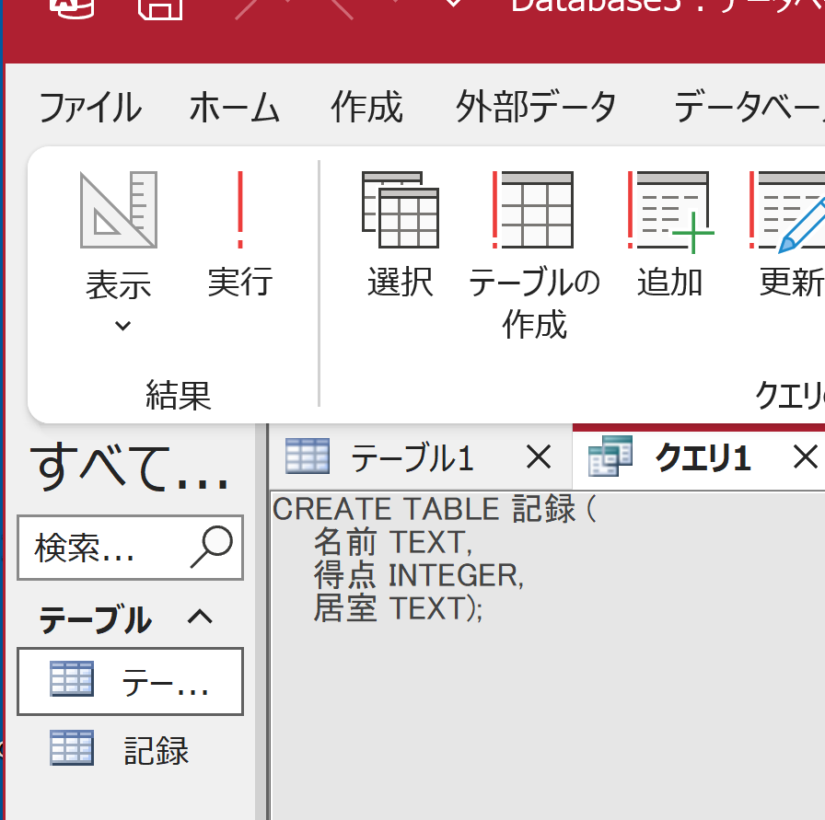
7.「実行」ボタンで、SQL文を実行する.
テーブル「記録」が増える
あとで使用するので Access を終了しないこと

Slide 9
間違ってしまったときは、テーブルの削除 を行ってからやり直した方が早い場合がある
テーブルビューで、削除したいテーブルを右クリックして、「削除」
テーブルを削除するときは、
間違って必要なテーブルを削除しない
ように、十分に注意する！
（元に戻せない）

Slide 10
演習２．Access のデータシートビューを用いたデータの追加
【トピックス】
テーブルビューで、使用したいテーブルを選ぶ
データシートビューで、データの追加
保存の操作

Slide 11
Access のデータシートビューを用いたデータの追加
① Access の テーブルビューで、使用したいテーブルを選ぶ
② データシートビューが開くので確認
③ データシートビューで、データの追加
④ 保存の操作（自動保存されないため）
テーブル名：記録
名前 | 得点 | 居室
徳川家康 | 85 | 1階
源義経 | 78 | 2階
西郷隆盛 | 90 | 3階
豊臣秀吉 | 82 | 1階
織田信長 | 75 | 2階

Slide 12
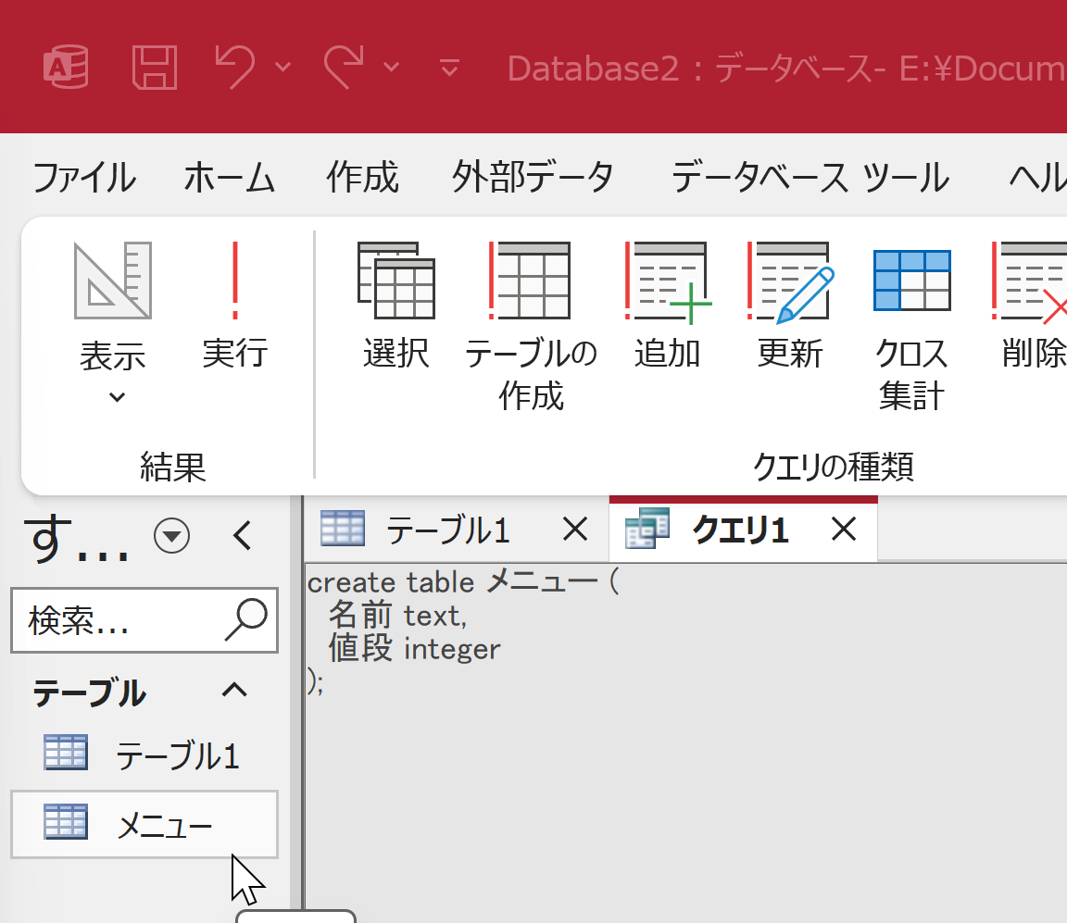
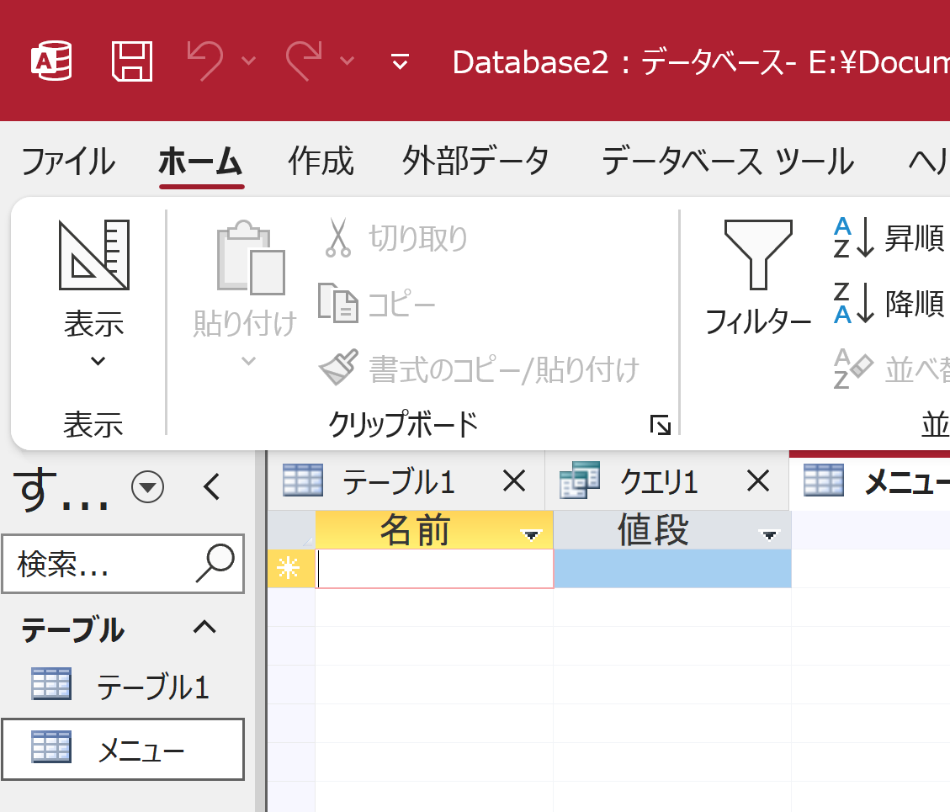
1. テーブルビューで、記録をダブルクリック
2. データシートビューが開くので確認

Slide 13
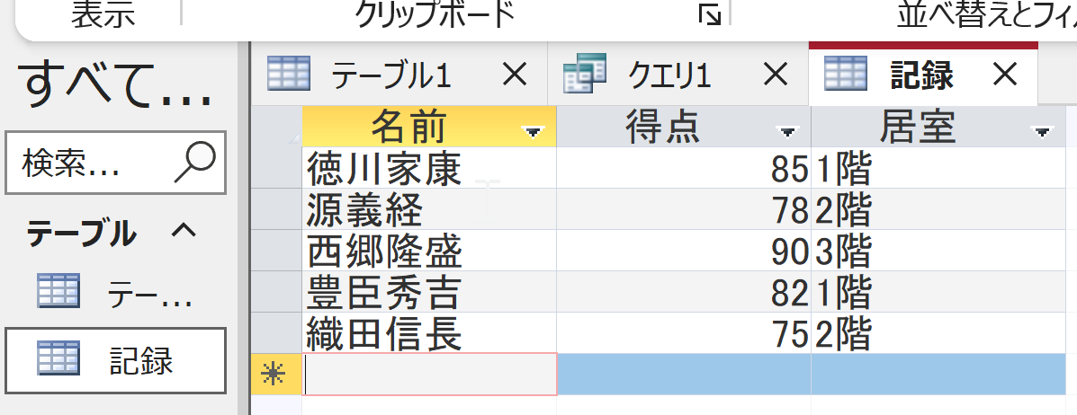
3. データシートビューで，行を追加する
名前 | 得点 | 居室
徳川家康 | 85 | 1階
源義経 | 78 | 2階
西郷隆盛 | 90 | 3階
豊臣秀吉 | 82 | 1階
織田信長 | 75 | 2階
「1階」、「2階」、「3階」
の 1 や 2 や 3 は半角
最後の 2階 を入れたら、
2階 のセルで Enter キー

Slide 14
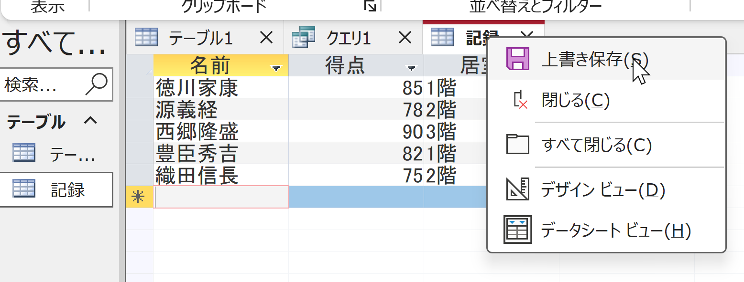
4. テーブルを保存する
「記録」を右クリックして、右クリックメニューで「上書き保存」
あとで使用するので Access を終了しないこと

Slide 15
演習３．SQL による問い合わせ（クエリ）
【トピックス】
選択
DISTINCT による重複行除去
パターンマッチング
IN を用いた条件指定

Slide 16
Access とそれ以外のパターンマッチの違い
SQL の世界標準は： %
SELECT *
FROM 記録
WHERE 名前 LIKE '%うどん%';
マイクロソフト Access だけは： *
SELECT *
FROM 記録
WHERE 名前 LIKE '*うどん*';

Slide 17
Access の SQL ビューを用いた問い合わせ
① Access の SQLビュー開く
② SQL 文の編集。select, from, where を使用
例: select * from テーブル名 where 列1 = 値1;
③ SQL 文の実行
実行の結果、データシートビューに画面が変わり、そこに問い合わせの結果が表示される
④ さらにSQL 文の編集、実行を続ける場合には、画面を SQL ビューに切り替える

Slide 18
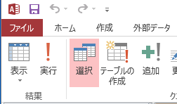
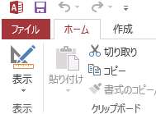
SQL 問い合わせ（クエリ）で使用する２つのビュー
実行
SQL ビュー
SQL 文の作成、編集
データシートビュー
問い合わせ（クエリ）の
結果
表示 + SQL ビュー
マウス操作でビューを切り替え

Slide 19
1. 次の手順で、SQLビューを開く．
①「作成」タブで、「クエリデザイン」をクリック
このような
表示が出た
ときは
「閉じる」を
クリック
②「デザイン」タブで、「表示」を展開し「SQLビュー」を選ぶ

Slide 20
2. SQL ビューに、次の SQL を１つずつ入れ、「実行」ボタンで、SQL文を実行．結果を確認
1
SELECT * FROM 記録;
2
SELECT 名前 FROM 記録;
3
SELECT 得点 FROM 記録;
4
SELECT 居室 FROM 記録;
5
SELECT DISTINCT 居室 FROM 記録;
6
SELECT 名前, 得点 FROM 記録 WHERE 得点 > 80;
7
SELECT 名前, 得点 FROM 記録 WHERE 得点 BETWEEN 80 AND 85;
8
SELECT AVG(得点) FROM 記録;
9
SELECT * FROM 記録 WHERE 居室 LIKE '*階';
10
SELECT * FROM 記録 WHERE 居室 IN ('1階', '2階');

Slide 21
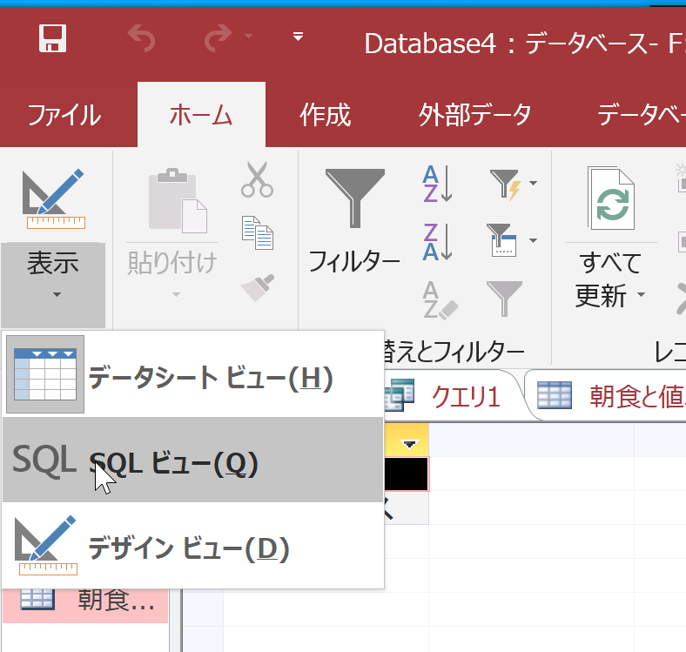
3. 結果を確認したら、SQLビューに戻り、前のページで次の SQL 文に進む
「表示」を展開し「SQLビュー」を選ぶ

